Slide 1
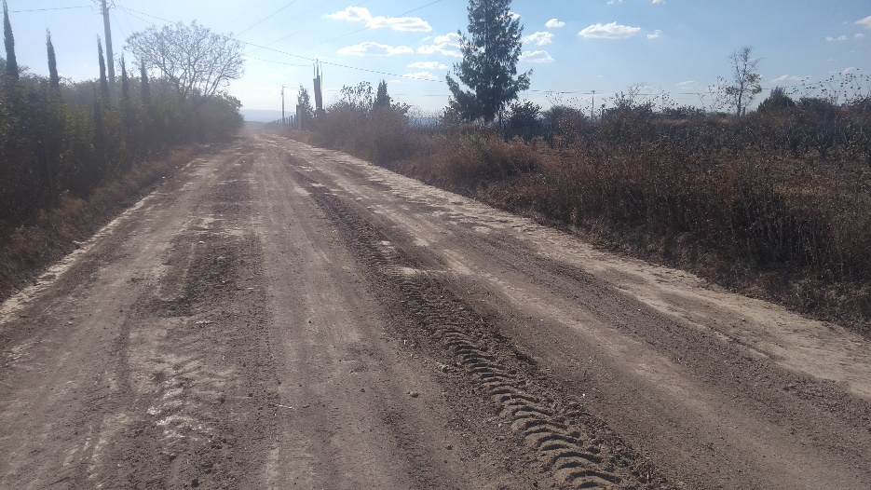
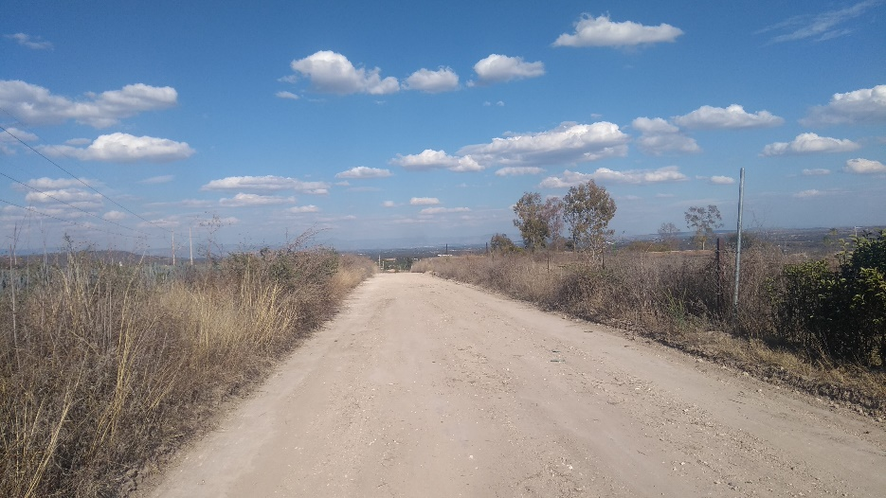
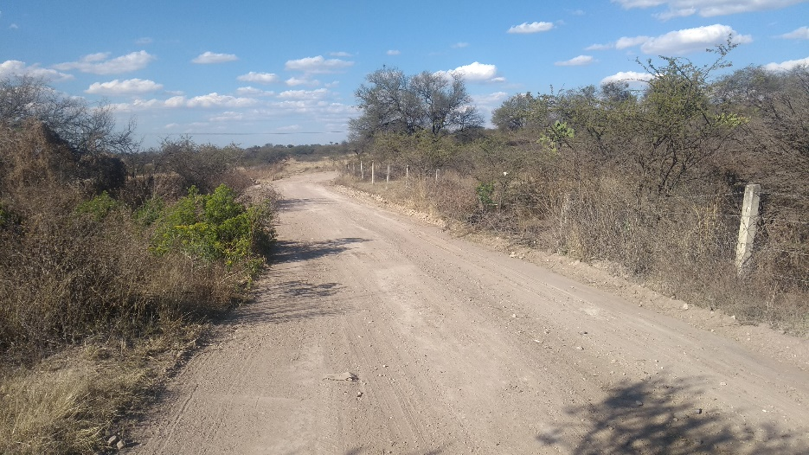
REPORTE MES DE FEBRERO
MAQUINARIA
RENIVELACION EN LA COMUNIDAD EL CERRITO
FECHA INICIO
CONCEPTO
UNIDAD
CANTIDAD
FECHA TERMINO
13/02/2020
M2
M2
CAMINO AL JARALILLO POR SANTA ROSA
CAMPO DEPORTIVO
9,000
5,525
17/02/2020

